Slide 1
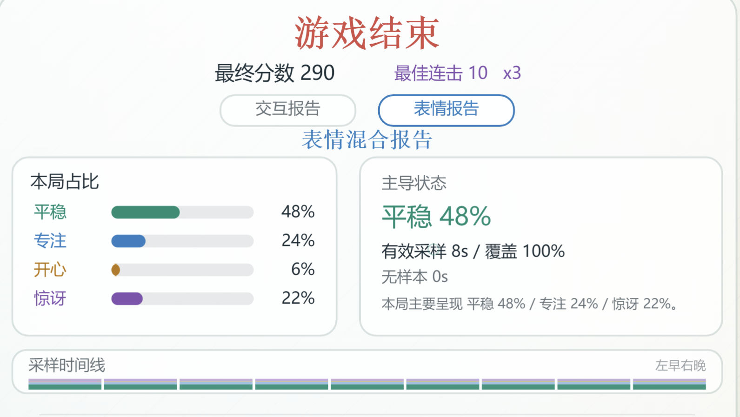
PROJECT THESIS
水果忍者：从“手势控制”到
“行为数据驱动的自适应交互”
数据驱动的自适应体感交互游戏系统
45ms
3×3
0.78–1.38×
4+1
手势行为采样
轨迹覆盖分析
灵敏度范围
模式数量
自然交互
数据闭环
自适应体验
摄像头或鼠标轨迹直接映射为虚拟刀刃，降低键鼠操作门槛。
记录命中、覆盖、疲劳趋势，并在结算页给出可解释反馈。
下一局灵敏度自动微调，减少手动调参，服务持续心流。
2452098 赵崇治 / 2451326 孙琮贺 / 2450299 谢智行 / 2452326 崔少坤
01

Slide 2
MEMBERSHIP
团队分工
赵崇治
算法与逻辑层
MediaPipe 手势模型调优、自适应灵敏度算法、表情识别、多人模式、功能验收
孙琮贺
渲染引擎层
Canvas 2D 粒子系统、物理碰撞检测、Web Audio 音频引擎、连击逻辑
谢智行
交互 UI 层
道具系统、响应式 HUD 设计、难度设计、多人模式、演示材料整理
崔少坤
数据与反馈层
前期框架设计、方向确定、设置界面开发、用户行为数据采集
共同维护
联调与质量保障
冲突处理、Bug 修复、功能验收、演示流程统一
项目完成了“自然输入—实时反馈—行为分析—下一局自适应”的闭环，核心创新在于将游戏交互过程转化为可解释、可调节的用户行为数据。
14

Slide 3
PROGRAM INTRO
需求不是“能玩”，而是低成本、自然交互、可持续反馈
交互设计目标：低学习成本、即时反馈、自适应性。功能按照用户体验链路组织，而不是简单堆叠菜单。
1
自然交互
摄像头/鼠标两种输入路径；手势轨迹直接对应屏幕刀刃。
2
完整玩法
经典、禅意、街机、道场；双人对战入口与道具系统。
3
实时反馈
切割、连击、爆炸、时停、清屏都有视觉和音频反馈。
4
数据反馈
结算页输出命中率、覆盖率、疲劳、交互分与建议。
21
900+
local
MediaPipe 手部关键点
每局最多记录点
用户数据本地保存
输入、玩法、反馈和数据形成闭环：每局结束后，系统将行为指标转化为下一局的交互参数。
02

Slide 4
INTERACTION FLOW
交互流：从真实手势到游戏反馈，再到下一局参数
输入采集
状态识别
轨迹建模
碰撞判定
反馈输出
数据沉淀
摄像头或鼠标轨迹
手势/表情/按压状态
平滑后的刀刃路径
线段与圆的最短距离
分数、音效、粒子特效
报告与灵敏度更新
核心事件链
状态隔离
稳定性
requestAnimationFrame 驱动主循环；每帧更新水果位置、刀刃轨迹、碰撞状态、音效触发和 HUD 数据。
Menu、Game、Shop、Dojo、Result 等场景独立管理，避免功能互相污染。
手势输入经过平滑与阈值判断，降低误触和抖动。
设计重点：把输入、反馈和数据记录放在同一个实时循环中，但将调参延迟到下一局生效。
03

Slide 5
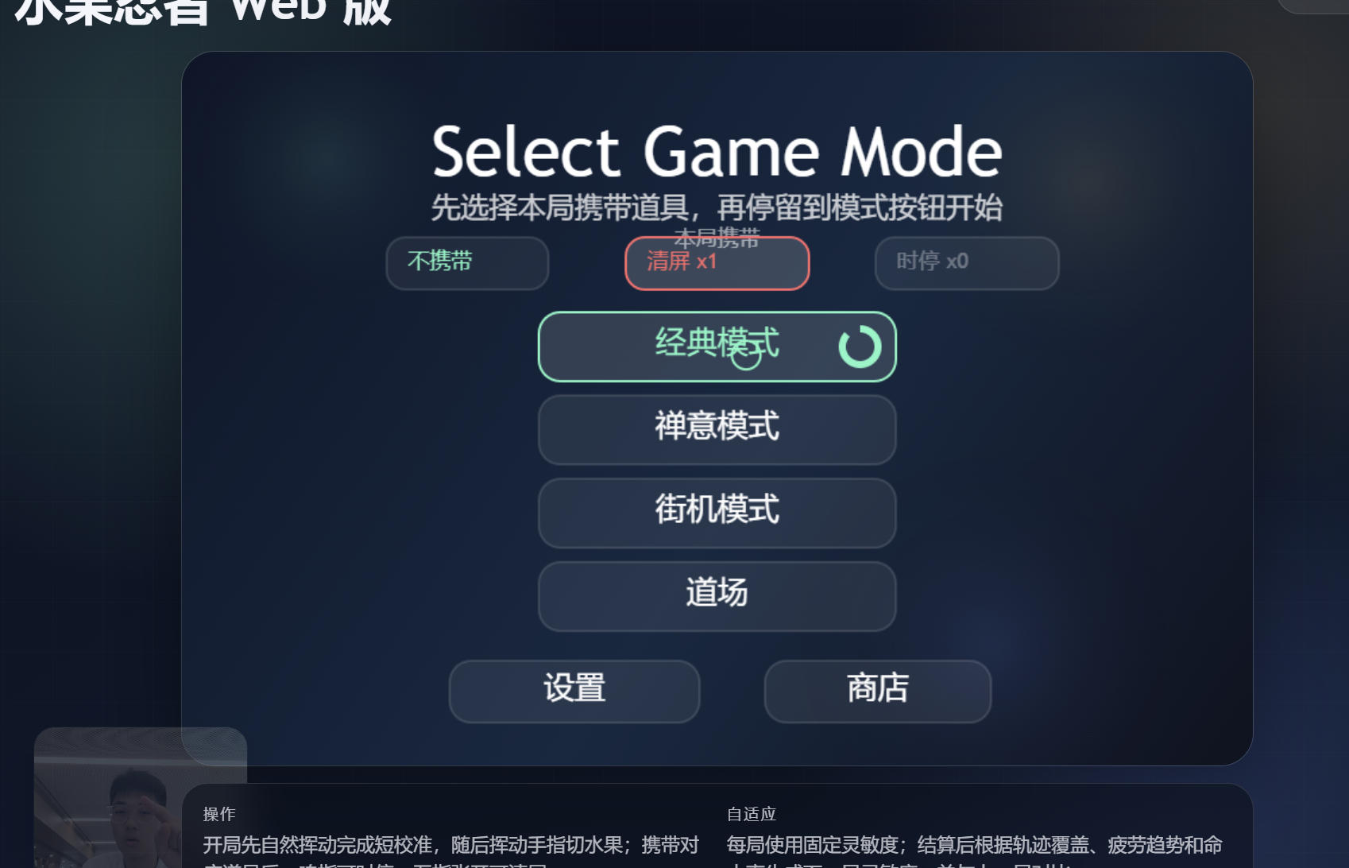



GESTURE SET
自定义交互手势集：动作少、语义清晰、误触可控
系统将不同手势抽象为稳定的交互事件，游戏逻辑只消费事件，不直接依赖底层识别模型。
食指识别
五指张开 Palm
响指 Snap
确认选择 / 设置确认
触发清屏道具 Clear
触发时间停止 Time Stop
输入兼容
误触控制
可扩展接口
摄像头不可用时可切换鼠标模式，保证演示与测试路径稳定。
手势动作设置为高区分度状态，并配合冷却时间与阈值判断。
新增手势只需要扩充事件映射，不破坏碰撞和计分逻辑。
交互原则：少量高语义手势负责关键动作，其余连续操作交给轨迹输入。
04

Slide 6
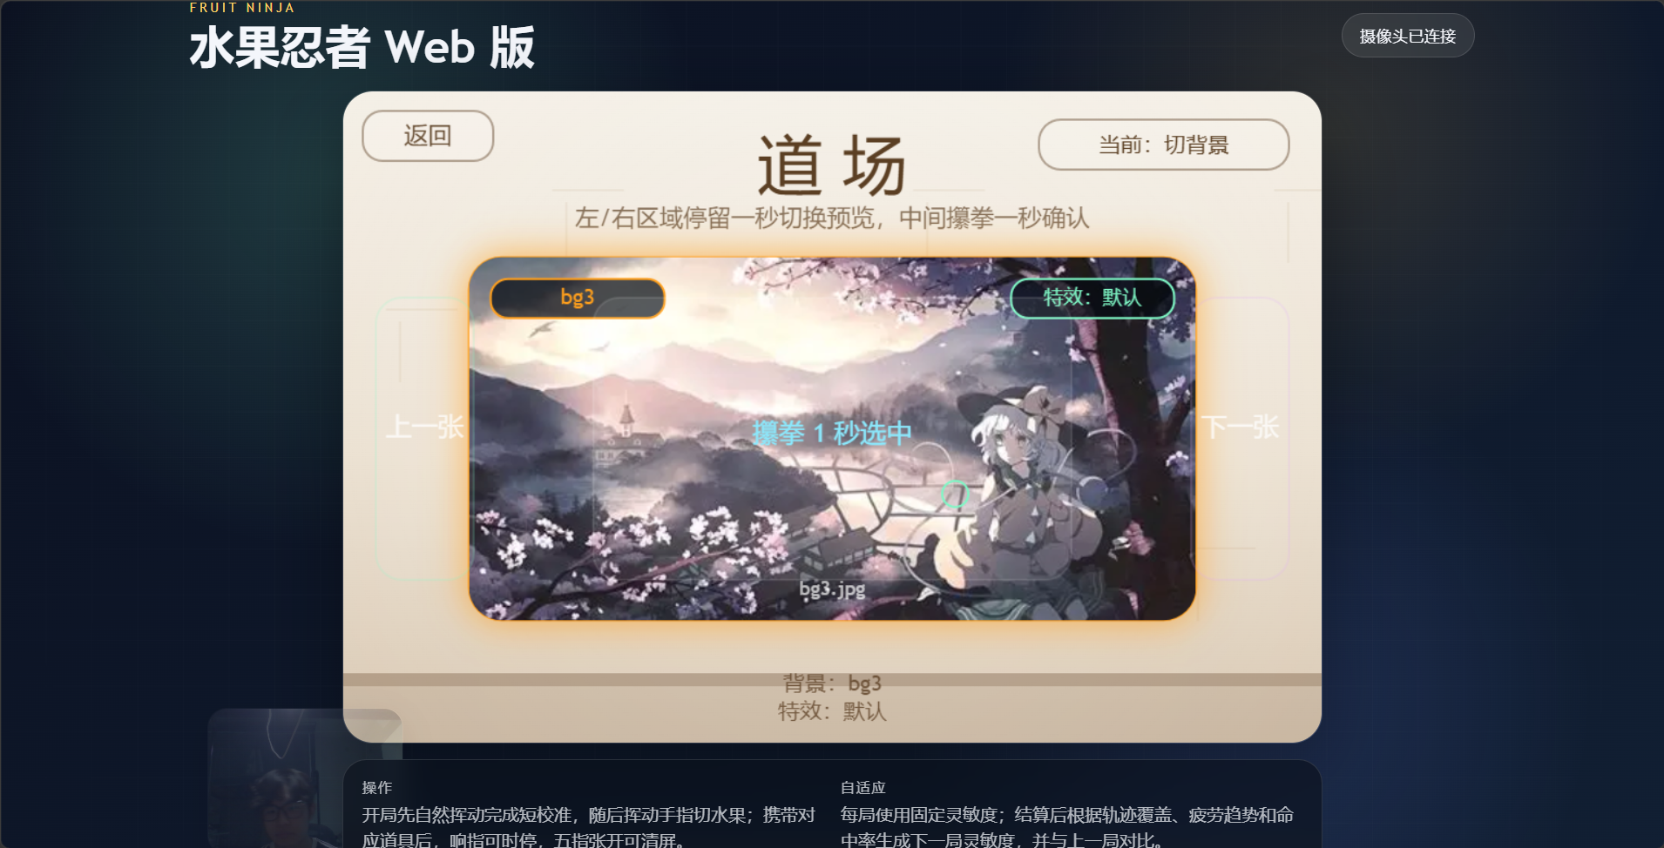
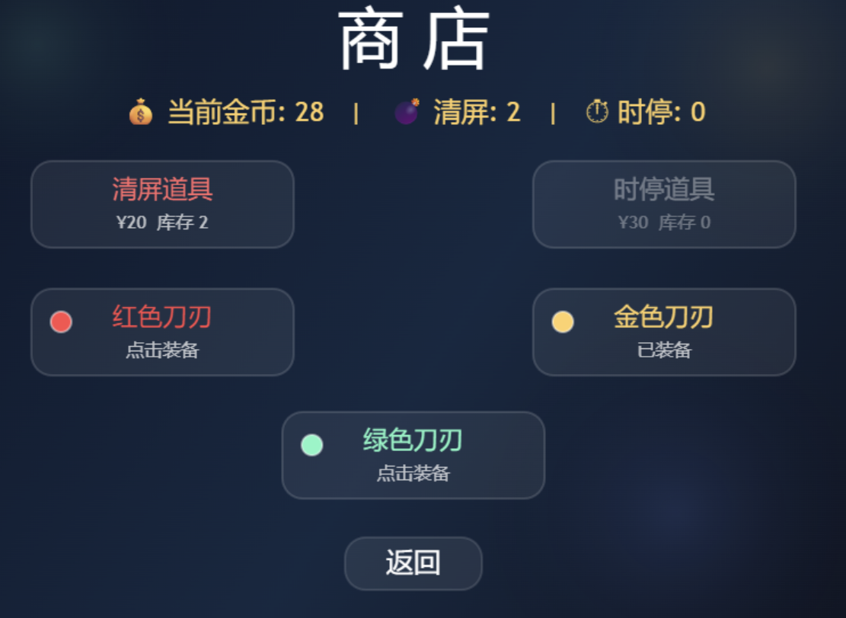
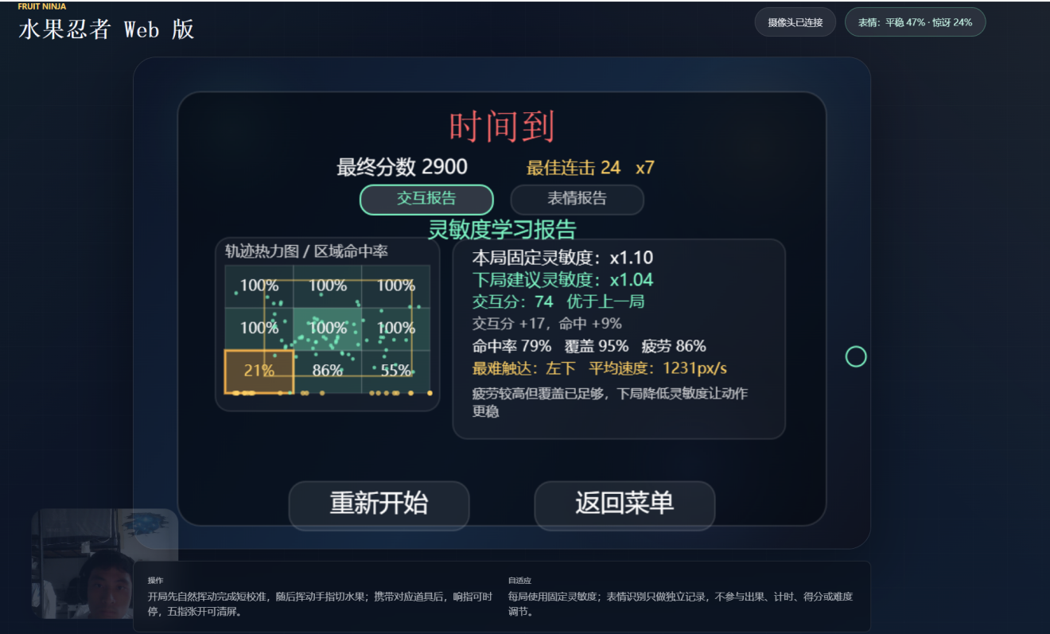
GAME SYSTEM
玩法系统：模式、道具、道场与反馈机制共同支撑可玩性
模式组织
道具经济
即时反馈
经典、禅意、街机强调不同目标；道场提供背景、特效和强度调节。
金币、刀刃皮肤、清屏和时停道具形成轻量成长与策略选择。
粒子、音效、连击倍数和 HUD 变化让切割动作被即时确认。
功能润色重点：把“能玩”扩展为“有目标、有反馈、有成长、有个性化设置”的完整体验。
05

Slide 7
ENGINEERING
核心功能实现：识别、物理、渲染、音频在主循环中协同
项目不是单点 API 调用，而是一个实时交互系统：识别结果进入状态机，状态机驱动渲染、碰撞、计分和数据采集。
MediaPipe Hands
物理与碰撞
追踪 21 个手部关键点，输出指尖坐标、手掌状态和手势置信度。
水果抛射由速度、重力和随机生成概率控制；切割基于轨迹线段与圆的距离。
Canvas 2D 渲染
Web Audio
requestAnimationFrame 驱动高频绘制，粒子、刀光、爆炸和 HUD 同步刷新。
不同模式 BGM 与命中、连击、爆炸、时停音效分层控制。
代码层面的关键约束
每一局内不突变核心灵敏度；调参在结算后写入下一局。这样既保证可解释性，也避免玩家在同一局内感到控制手感突然变化。
实时性来自简单而清晰的循环：采集 → 状态更新 → 碰撞与计分 → 渲染反馈 → 行为记录。
06

Slide 8
NOVELTY
创新点：把摄像头输入扩展为行为数据反馈闭环
普通体感项目通常停留在“识别手势 → 游戏响应”。本项目多做一步：把交互过程转化为数据，再反向调节下一局体验。
传统体感项目
核心定位
摄像头
手势识别
游戏响应
固定参数
项目价值不只在“能识别手势”，而在“能用行为数据解释玩家状态，并把解释结果转化为下一局的交互参数”。
我们的项目
输入
采集
分析
建模
反馈
手势轨迹
45ms 样本
命中/覆盖/疲劳
个人灵敏度
下一局应用
闭环结构让项目从游戏原型扩展到 HCI 交互行为研究原型。
07

Slide 9
ADAPTIVE ALGORITHM
自适应灵敏度算法：多指标、渐进式、下一局生效
0.78×
1.38×
45ms
900
最小灵敏度
最大灵敏度
采样间隔
样本上限/局
输入指标
更新规则
边界约束
命中率衡量操作有效性；覆盖率衡量屏幕空间使用；疲劳趋势衡量挥动速度和稳定性的变化。
将指标归一化后形成调节方向，并对单次变化幅度限速，防止体验出现跳变。
灵敏度被 clamp 在 0.78–1.38×；只在对局结束后写入下一局参数。
设计目的：当玩家覆盖范围变窄且命中率下降时，系统提高灵敏度；当操作稳定且覆盖充分时，保持或轻微回落。
自适应不是黑箱：每个指标都可在结算报告中解释，并能回到下一局参数。
08

Slide 10
DATA REPORT
全维度数据报告：从“分数”扩展到“交互质量”
3×3 轨迹热力图
疲劳趋势 EMA
发现高频区与盲区
速度下降触发提醒
命中与连击
空间覆盖
疲劳预判
从最终得分拆解为命中率、连击次数和误切情况。
通过网格统计定位玩家常用区域与交互盲区。
用速度变化和稳定性变化评估持续操作负担。
报告页把“结果评价”扩展为“下一局怎么改”的依据。
09

Slide 11
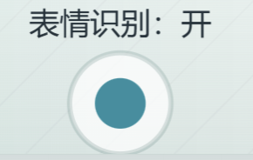
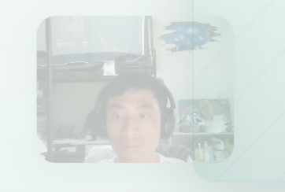
AFFECTIVE INTERFACE
情感感知界面：将表情状态作为可选的 HCI 观察维度
可选开启
Face Mesh 模块作为附加功能，不影响主游戏路径；摄像头不可用时仍可正常游玩。
本地处理
表情状态用于单局报告，不上传用户图像，降低隐私风险和演示不确定性。
专注状态
情绪反馈
研究价值
记录平静、紧张、专注等状态变化，为心流体验分析提供补充维度。
将开心、惊讶、平稳等状态与命中率和疲劳指标并列展示。
从操作结果扩展到交互过程，使原型具备 HCI 观察和评估价值。
表情识别不是强制功能，而是用于增强交互研究维度的可选模块。
10

Slide 12
MULTIPLAYER
多人模式：多目标追踪、空间归属与独立对抗状态机
多目标并发追踪
空间动态分割
维护多指针队列，同屏并行渲染与碰撞检测。
以屏幕中轴线 W/2 分区，逐帧判定 P1/P2 归属。
独立积分系统
公平性控制
双线分数、连击与失误互不干扰，减少输入冲突。
根据对抗状态调整生成序列和抛射轨迹，避免单侧优势过大。
目标：让体感交互具备线下街机式的社交属性，同时保持输入边界清晰。
多人模式把单人轨迹输入扩展为多输入源竞争，重点解决归属判定和状态隔离。
11

Slide 13
TECH STACK
项目实现技术栈：文件职责清晰，便于定位与维护
index.html + CSS
页面入口、HUD、响应式布局、Canvas 容器
mediapipe.js
摄像头、MediaPipe Hands / Face Mesh、手势与表情状态
main.js
状态机、物理、碰撞、计分、道具、自适应算法、结算报告
audio.js + assets
多模式 BGM、命中/爆炸/时停音效、音量控制
用户看到的是游戏
代码体现的是系统
可维护
界面、反馈与模式切换构成完整体验。
识别、状态机、物理和数据模块各司其职。
模块边界清晰，便于后续扩展。
12

Slide 14
TESTING & LIMITATIONS
测试与边界：保证演示稳定，同时说明系统限制
性能目标
演示兜底
隐私边界
Canvas 主循环以 60FPS 为目标；手势采样与绘制解耦，降低识别波动对渲染的影响。
保留鼠标模式和设置页参数，摄像头权限、光照或遮挡异常时仍可展示核心玩法。
用户行为数据与表情状态仅用于本地结算页，不上传图像或原始视频流。
当前限制
1
摄像头识别对光照、背景和遮挡较敏感。
后续优化方向
加入更细粒度的轨迹聚类、难度曲线学习和多人输入冲突校正，使自适应策略更稳定。
2
疲劳判断基于短时行为特征，不能等同生理疲劳测量。
3
多人模式使用屏幕空间分割，复杂交叉动作仍可能产生归属误判。
边界说明可以提升答辩可信度：展示完成度，也明确原型阶段的限制。
13

